Slide 1
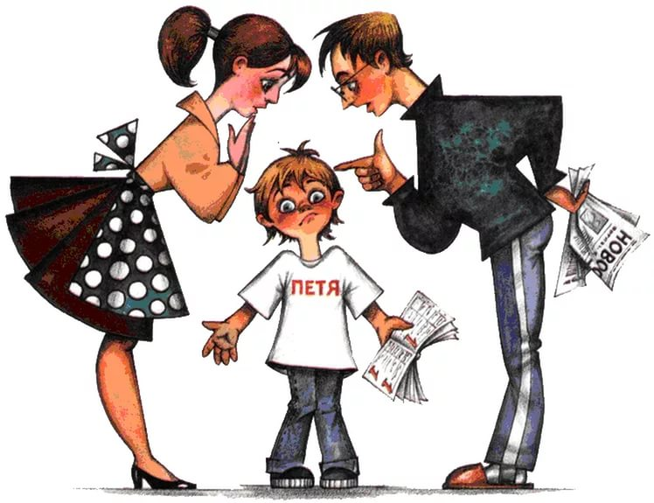
«Школа успешного родителя» Тема: «Общение с ребёнком в семье»
Подготовила:
педагог-психолог
Писарева Н.Н,

Slide 2
Потребность в любви, принадлежности (нужности другому) – одна из фундаментальных человеческих потребностей.

Slide 3
Периодизация психического развития по З.Фрейду
Ι стадия. От 0 до 1 года – оральная.
4 картины мира:
1. Я – хороший – Мир хороший
2. Я – хороший – Мир плохой
3. Я – плохой – Мир – хороший
4. Я – плохой – Мир – плохой
ΙΙ стадия. От 1 года до 3 лет – анальная.
ΙΙΙ стадия. От 3 лет до 7 лет – фаллическая (генитальная).

Slide 4
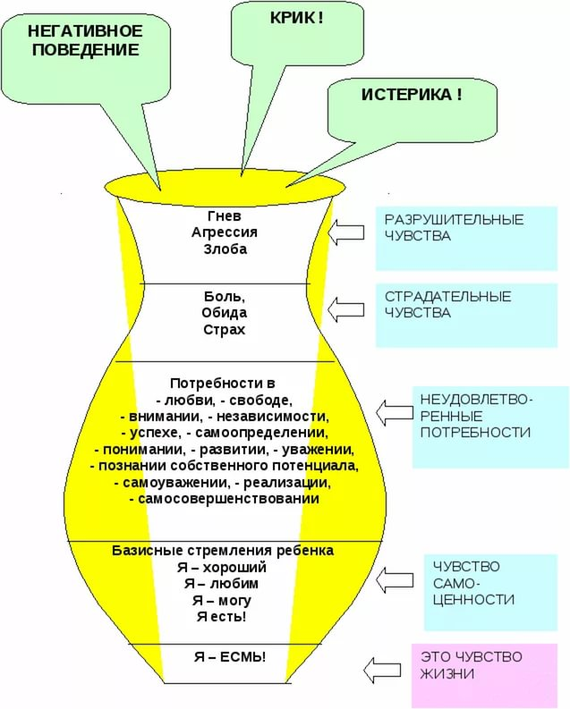
«Кувшин эмоций» (по Ю.Б. Гиппенрейтер)

Slide 5
Примерная схема «Я - высказывания»
Событие – «Когда…» (описание нежелательной ситуации): «Когда вы на меня кричите….» Ваша реакция – «Я чувствую…» (описание ваших чувств…): «Я чувствую себя беспомощным». Предпочтительный исход – «Мне хотелось бы, чтобы…» (описание желаемого варианта): «Мне хотелось бы, чтобы мы спокойно во всём разобрались». Формула обоснования – «Я хотел бы…., потому что…».

Slide 6
1. Опираться на сильные качества ребёнка, развивать их, давая посильные задания и обязанности. 2. Уметь и хотеть демонстрировать любовь и уважение к ребёнку. 3. Проводить больше времени с ребёнком. 4. Внести юмор во взаимоотношения. 5. Позволить ребёнку самому решать проблемы, там где это возможно. 6. Принимать индивидуальность ребёнка. 7. Демонстрировать оптимизм! 8. Организовывать совместный досуг. 9. Предоставлять ребёнку право выбора, советоваться с ним.

Slide 10
«Родителями быть нелегко, но плохо, если нелегко от этого нашим детям»

Slide 11
Советую прочитать: Морозов Д.В. «Техника безопасности для родителей детей нового времени»

Slide 12
Спасибо за внимание!

